Slide 1



Slide 2
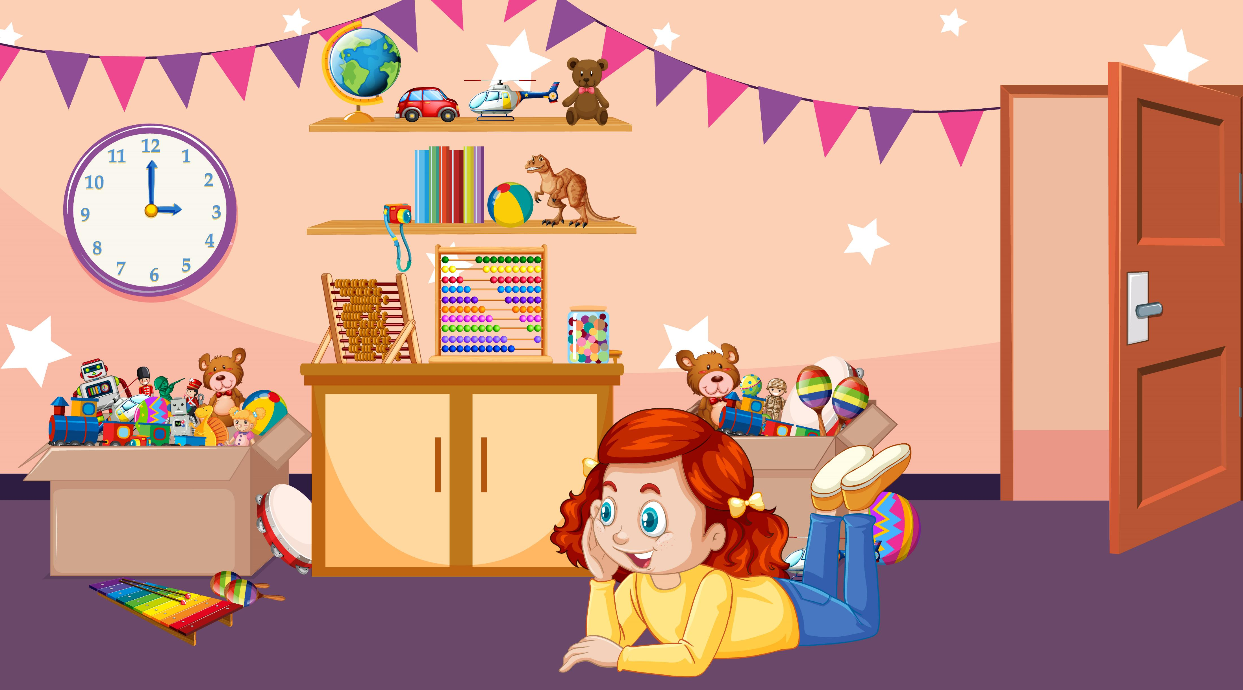
Tiếng Việt
Tiếng Việt
Đọc
Khi các em ở nhà một mình
Khi các em ở nhà một mình

Slide 3
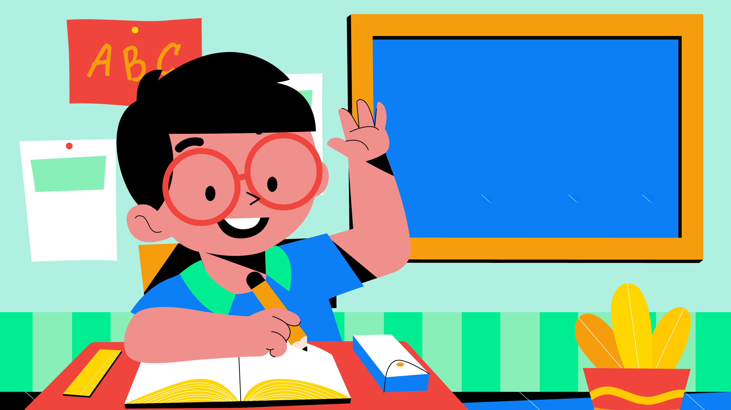



Slide 4

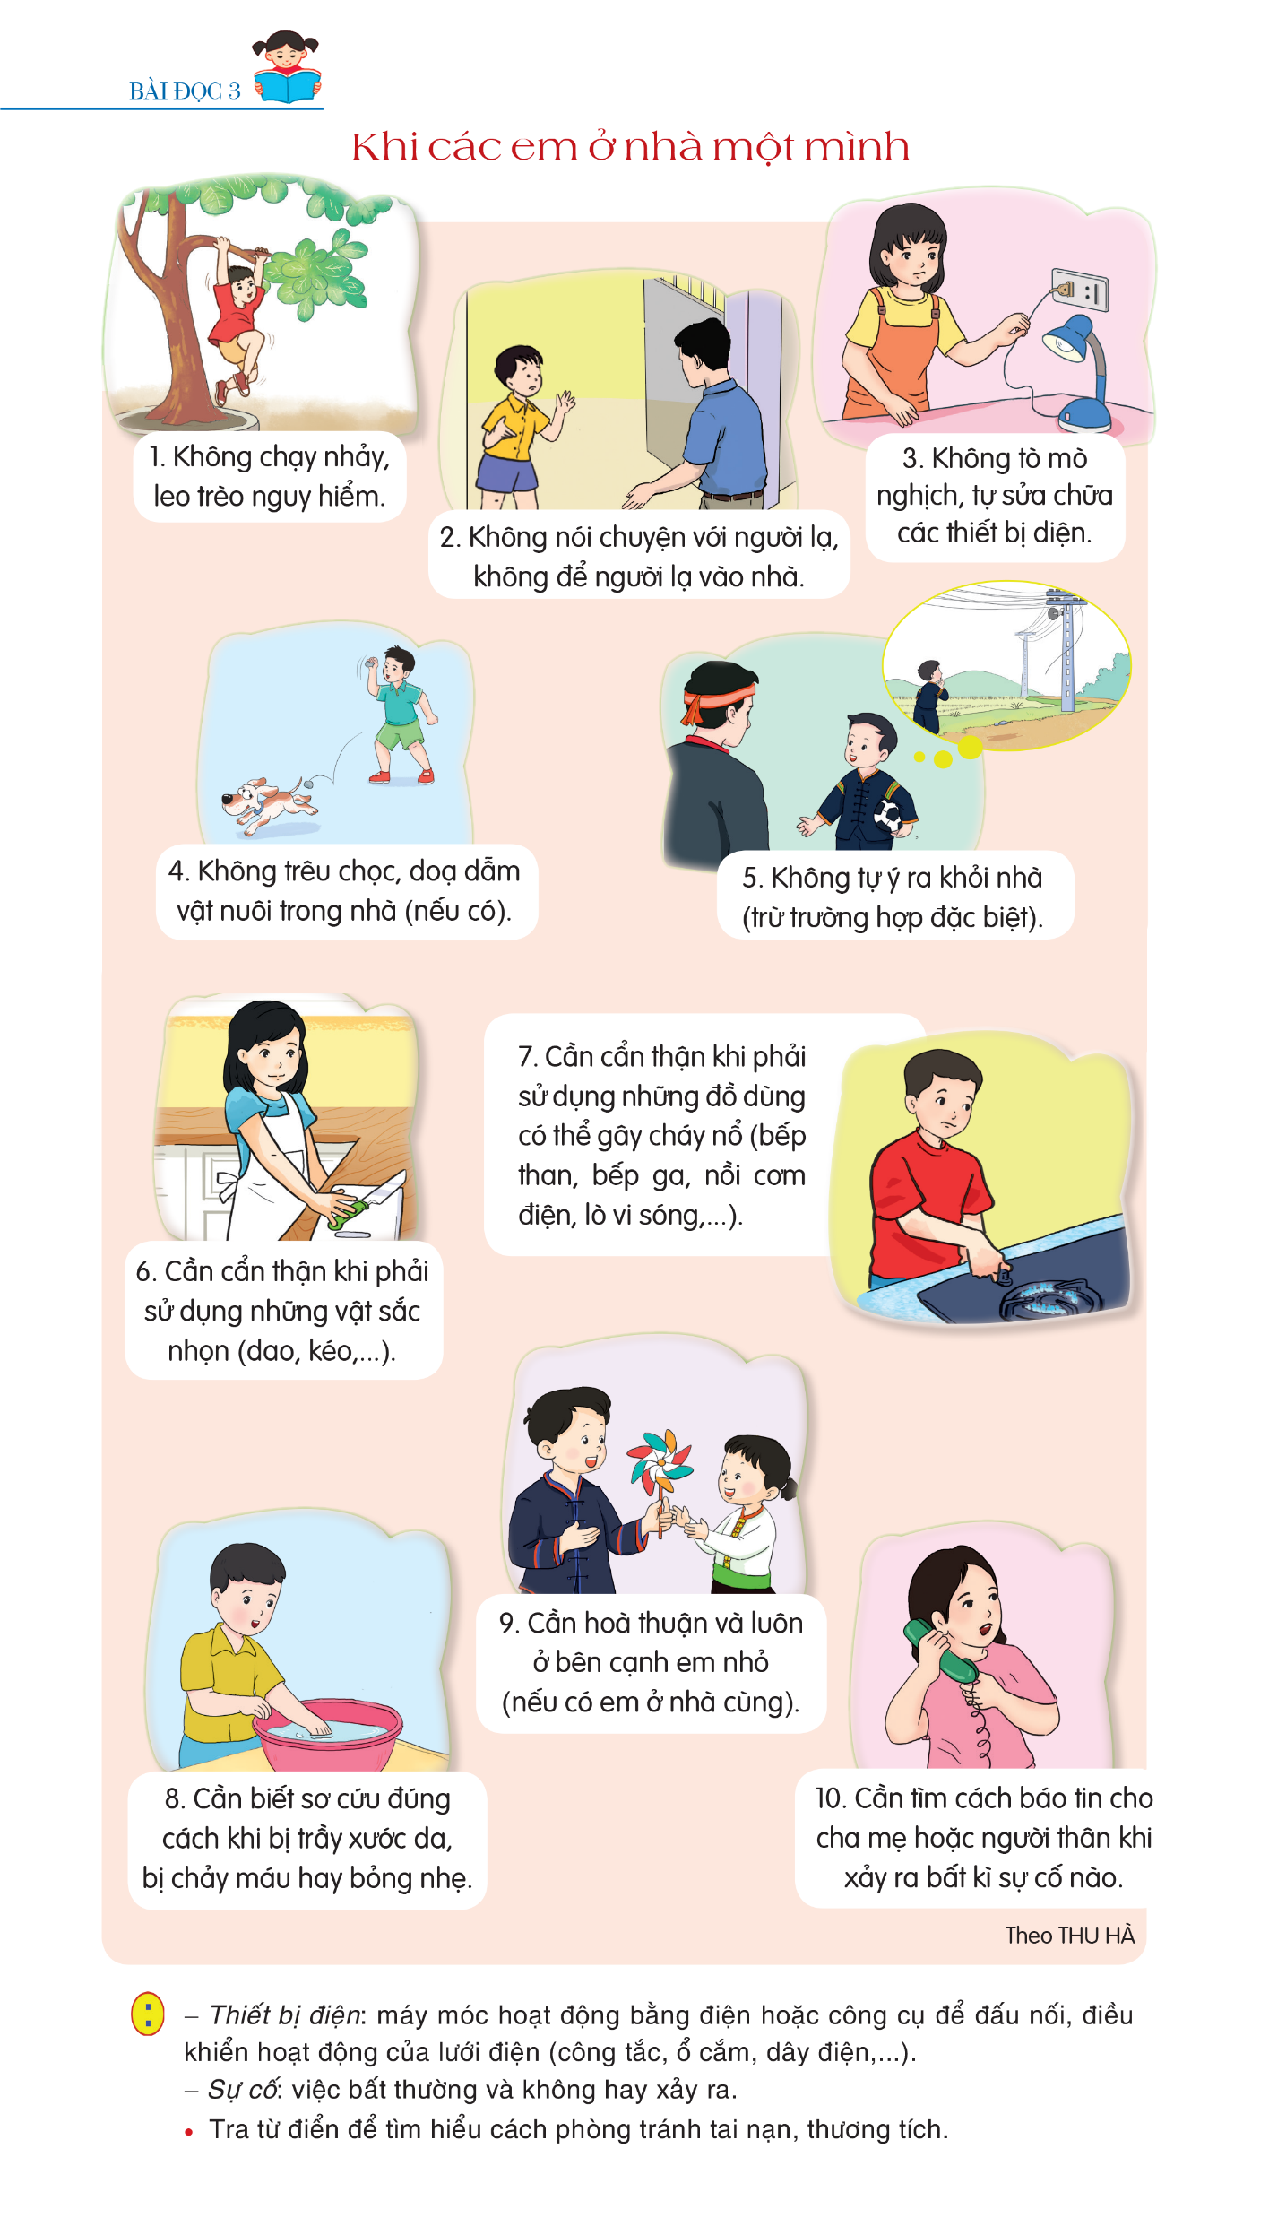
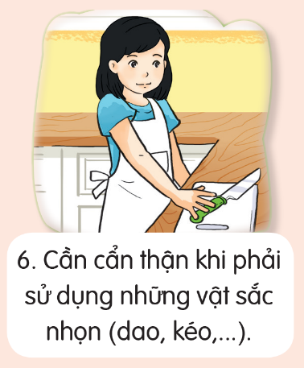

Khi các em ở nhà một mình

Slide 5
Khi các em ở nhà một mình
(Theo Thu Hà)

Slide 6



tò mò
dọa dẫm
sơ cứu

Slide 7
Luyện đọc câu
Không chạy nhảy,/ leo trèo nguy hiểm.//
Không trêu chọc,/ doạ dẫm vật nuôi trong nhà (nếu có).//

Slide 8
Giải nghĩa từ khó hiểu
Thiết bị điện
máy móc hoạt động bằng điện hoặc công cụ để đấu nối, điều khiển hoạt động của lưới điện….

Slide 9
Giải nghĩa từ khó hiểu
Sự cố
sự bất thường và không hay xảy ra.

Slide 10


Yêu cầu
Phân công đọc theo đoạn.
Tất cả các thành viên đều đọc.
Sửa lỗi cùng nhau.

Slide 11

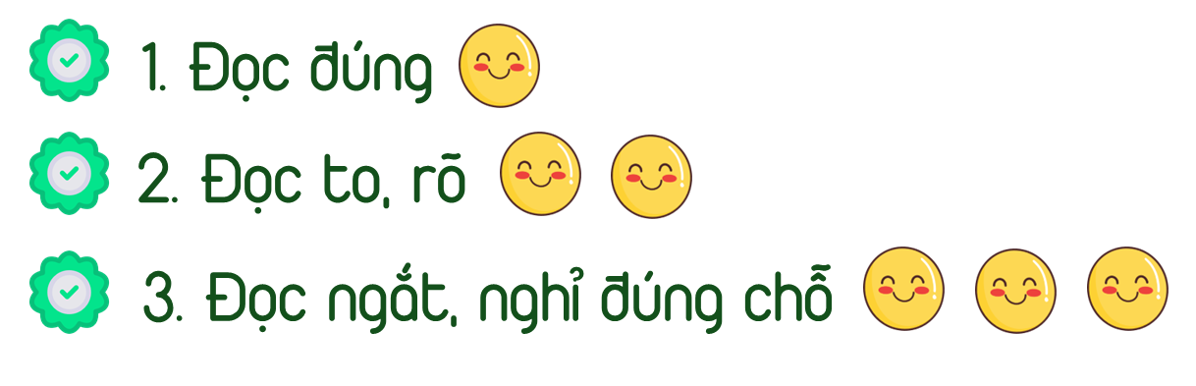
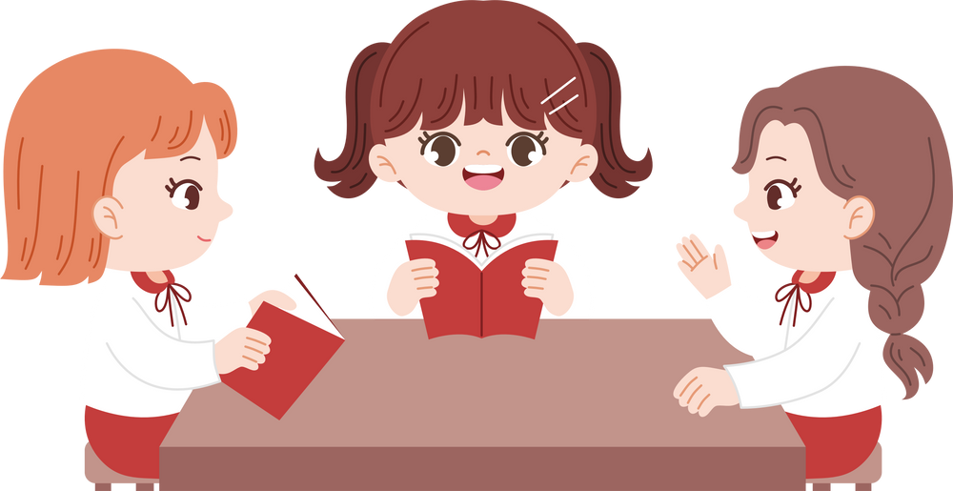
Tiêu chí

Slide 12


Slide 13

Trả lời các câu hỏi cuối bài
Thảo luận nhóm 4
Đọc thầm bài đọc

Slide 14


Để đảm bảo an toàn khi ở nhà một mình, em không được làm những việc gì?
Có 5 việc em không được làm khi ở nhà một mình: không chạy nhảy, leo trèo nguy hiểm; không nói chuyện với người lạ, không để người lạ vào nhà; không tò mò nghịch, tự sửa chữa thiết bị điện; không trêu chọc, doạ dẫm vật nuôi trong nhà (nếu có); không tự ý ra khỏi nhà (trừ trường hợp đặc biệt).
Trả lời

Slide 15

Những việc gì em cần làm để đảm bảo an toàn khi ở nhà một mình?
Có 5 việc em cần làm để đảm bảo an toàn khi ở nhà một mình: cẩn thận khi sử dụng vật sắc nhọn; cẩn thận khi sử dụng những đồ có thể gây cháy nổ; biết sơ cứu đúng cách khi bị trầy xước da, bị chảy máu hay bỏng nhẹ; hoà thuận và luôn ở bên cạnh em nhỏ (nếu có em ở nhà cùng); tìm cách báo cho cha mẹ hoặc người thân khi xảy ra bất kì sự cố nào.
Trả lời

Slide 16


Em đã thực hiện được những điều nào trong 10 điều nói trên?
Chia sẻ trước lớp
Trả lời

Slide 17

Có những điều nào em chưa thực hiện được? Vì sao?
Chia sẻ trước lớp
Trả lời

Slide 18

Các bức tranh minh hoạ trong bài có tác dụng gì?
Các bức tranh minh hoạ giúp em dễ hiểu, dễ nhớ hơn những việc không được làm và những việc cần làm để đảm bảo an toàn khi ở nhà một mình.
Trả lời

Slide 19


Những điều trẻ em cần làm và không được làm để đảm bảo an toàn khi ở nhà một mình

Slide 20


Slide 21
Đọc nâng cao
1.Không chạy nhảy,/ leo trèo nguy hiểm//
2. Không nói chuyện với người lạ,/ không để người lạ vào nhà.//
3. Không tò mò nghịch,/ tự sửa chữa các thiết bị điện.//
4. Không trêu chọc,/ doạ dẫm vật nuôi trong nhà (nếu có).//
5. Không tự ý ra khỏi nhà (trừ trường hợp đặc biệt).//

Slide 22


Slide 23
Em học tập được những gì qua 10 điều quy tắc an toàn của bài đọc.

Slide 24
Những điều nào các em chưa thực hiện được. Em hãy đưa ra những dự định để thực hiện các điều chưa thực hiện được

Slide 25


